Slide 1
Антибіотики у осіб похилого віку

Slide 2
Існує ряд особливостей фармакокінетики та фармакодинаміки у осіб похилого та старечого віку.
Прийнято вважати, що у людей старше 60 років зменшується секреторна, моторна функції та функція всмоктування в ШКТ, що знижує біодоступність лікарських засобів, які застосовують ентерально.
Проте існують альтернативи. Чи коректно відрахування похилого віку вести від 60 років? Зазначені функції можуть бути збережені в більш старшому віці та, навпаки, суттєво послаблені у молодших пацієнтів.
Збільшення контакту лікарських засобів із всмоктуючою поверхнею має сприяти збільшенню обсягу абсорбції — тобто покращанню біодоступності.
Щодо фармакодинаміки, то зміни щільності та чутливості рецепторів, зниження активності ферментів у похилому віці можливі і у осіб молодого віку.
Більше значення має поліморбідність, поліпрагмазія та політерапія (одночасне лікування всіх супутніх захворювань). Тому головне завдання лікаря з численного арсеналу лікарських засобів вибрати максимально прийнятні для терапії конкретного пацієнта.

Slide 3
Загальні принципи призначення лікарських засобів людям похилого віку не відрізняються від таких для інших вікових груп, проте зазвичай необхідне застосування препарату в більш низьких дозах.
У пацієнтів цієї вікової категорії побічні реакції при проведенні фармакотерапії розвиваються в цілому частіше, ніж у інших вікових групах
Втомленість
Гострий напад глаукоми
Гіпокаліємія
Ортостатична гіпотензія
Парестезія
Психічні розлади
Набряк легень
Серйозна кровотеча
Дискінезія
Порушення сечовипускання
Гострий делірій
Рухові розлади
Зміни зорової функції
Брадикардія
Аритмія
Хорея
Сплутаність свідомості
Закреп
Кома

Slide 4
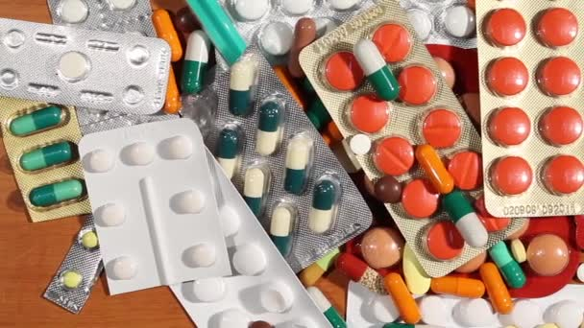
Останнє пов’язане як з особливостями фармакокінетики і фармакодинаміки лікарських речовин у людей похилого віку, так і з поліморбідністю, що часто відзначається у цих пацієнтів і потребує призначення їм комплексної терапії.

Slide 5
Зміна фармакокінетики лікарських засобів у людей похилого віку
Препарат | Особливості фармакокінетики
Блокатори β-адренорецепторів | Підвищення біодоступності (для ліпофільних блокаторів β-адренорецепторів); збільшення Сmax і Т½ внаслідок зниження кліренсу
Антагоністи кальцію | Підвищення біодоступності (внаслідок зменшення ступеня пресистемного метаболізму); збільшення Сmax і Т½ в 2 рази; зниження ниркового кліренсу на 1/3, в тому числі активних метаболітів
Інгібітори АПФ | Збільшення Сmax і Т½; зниження ниркового кліренсу
Серцеві глікозиди | Збільшення Сmax і Т½ (для гідрофільних глікозидів) внаслідок зниження ниркового кліренсу
Діуретики | Збільшення Т½ на 30–50% внаслідок зниження ниркового кліренсу; для спіронолактону — утворення метаболітів
Теофілін | Збільшення Т½ внаслідок зниження ниркового кліренсу
Блокатори Н2-рецепторів | Збільшення Т½ внаслідок зниження ниркового кліренсу
НПЗП | Збільшення Сmax і Т½ внаслідок зниження кліренсу (>50% у пацієнтів віком понад 70 років)

Slide 6
У людей похилого віку складніше прогнозувати результати лікування.
Крім того, порушення в системі гомеостазу підвищують у цих хворих також ризик виникнення й інших токсичних побічних реакцій.
Основна мета лікування людей похилого віку — усунення чи зменшення вираженості хворобливих симптомів і поліпшення якості життя.
У хворих похилого віку можуть розвиватися деякі атипові реакції на лікарські засоби, серед яких багато представників серцево-судинних препаратів.
Найчастіше в геріатричній практиці застосовують різні препарати, що мають гіпотензивну дію (діуретики, блокатори β-адренорецепторів, антагоністи кальцію), серцеві глікозиди, бронходилататори (теофілін, антагоністи β2-адренорецепторів), НПЗП, психотропні (антидепресанти, седативні), гіпоглікемічні засоби.
Тому лікар зобов’язаний добре знати їх фармакокінетику та фармакодинаміку, активність яких, особливо при одночасному застосуванні, може як знижуватися, так і посилюватися

Slide 7
В Україні за даними відділу фармнагляду Державного фармакологічного центру МЗ України на 01.01.2007 р. у осіб похилого і старечого віку при одночасному застосуванні 3 лікарських засобів розвиток побічних реакцій реєстрували у 22,6% випадків.
Так, при поєднаному застосуванні саліцилатів або інших НПЗП може посилюватись активність антикоагулянтів і гіпоглікемічний ефект пероральних гіпоглікемічних препаратів.
При взаємодії теофіліну з макролідними антибіотиками, антагоністами кальцію, інгібіторами синтезу сечової кислоти порушується метаболізм теофіліну в печінці, що призводить до підвищення його концентрації у крові та підвищує ризик розвитку токсичності.
Нерідко хворим похилого віку доводиться призначати різні групи лікарських засобів з односпрямованим фармакодинамічним ефектом.
Відомо, що такі препарати, як трициклічні антидепресанти, препарати беладони, протипаркінсонічні, антигістамінні та деякі антиаритмічні лікарські засоби (дизопірамід) виявляють антихолінергічну дію.
Оскільки оптимальне функціонування різних систем у похилому віці зумовлене холінергічними механізмами, то при застосуванні цих препаратів, особливо при їх поєднанні, ризик розвитку побічних реакцій набагато вищий.
При цьому клінічні симптоми побічних реакцій можуть бути найрізноманітнішими як за своїми проявами (тахікардія, сухість у роті, запор), так і за тяжкістю (затримка сечі, розлади свідомості, порушення координації з падіннями).

Slide 8
Неправильне трактування зазначених симптомів і недооцінка їх можливого зв’язку із прийомом антихолінергічних препаратів можуть стати джерелом діагностичних помилок, а, отже, призвести до неадекватної терапії та запізнілої відміни «підозрюваного» препарату.
У ряді випадків розвиток надлишкового фармакодинамічного ефекту становить для пацієнтів більш серйозні проблеми, ніж те захворювання, з приводу якого було призначено препарат.
Так, приблизно у половини хворих похилого віку на фоні лікування метилдопою, цинаризином та іншими препаратами розвивається лікарський паркінсонізм, що порушує якість життя.
Хронічний перебіг багатьох захворювань у пацієнтів похилого віку потребує тривалої, практично постійної фармакотерапії. Це стосується перш за все до АГ, СН, ХОХЛ, цукрового діабету, захворювань опорно-рухового апарату (остеоартроз, остеопороз), депресивних станів.
Для проведення раціональної фармакотерапії у цих пацієнтів слід віддавати перевагу тим лікарським засобам, які в різних рандомізованих клінічних дослідженнях виявили себе як ефективні та безпечні.
Ці лікарські засоби не лише забезпечують виживаність при різних порушеннях в організмі, але й знижують абсолютний і відносний ризик виникнення побічних реакцій

Slide 9
Згідно з даними відділу фармнагляду Державного фармакологічного центру МЗ України (за станом на 01.03.2007 р.) застосування лікарських засобів цієї групи супроводжувалося розвитком наступних системних проявів побічних реакцій
Системні порушення | Кількість%
Алергічні реакції | 52
Порушення з боку ШКТ | 34,2
Серцево-судинні порушення | 3,4
Порушення з боку ЦНС та периферичної нервової системи | 3,1
Зміни у місці введення | 2,1
Порушення з боку органів дихання | 1,8
Порушення з боку нирок та сечовивідної системи | 1,2
Порушення з боку печінки та жовчовивідних шляхів | 0,8
Порушення з боку тромбоцитів та системи згортання крові | 0,5
Гематологічні порушення | 0,3
Порушення електролітного балансу | 0,2
Судинні (екстракардіальні) порушення | 0,1
Порушення з боку кістково-м’язової системи | 0,1

Slide 10
Одночасне призначення декількох лікарських засобів надзвичайно ускладнює проблему їх взаємодії в організмі, збільшує небезпеку лікування і виникнення побічних реакцій.
Особливо несприятлива поліпрагмазія у геріатричних хворих, яка у психології лікаря є «вимушеною». Внаслідок вікових особливостей фармакокінетики ризик розвитку побічних реакцій у хворих похилого віку в 5–7 разів вищий, ніж у осіб молодого віку, а при одночасному застосуванні 3 лікарських засобів — в ≥10 разів.
Пацієнтів похилого віку в 2–3 рази частіше госпіталізують з цієї причини. До того ж такі хворі можуть приймати різні лікарські засоби додатково за власною ініціативою чи за порадою оточуючих.
Поліпрагмазію відзначають у 56% пацієнтів віком молодше 65 років і у 73% — старше 65. Прийом 2 препаратів призводить до лікарських взаємодій у 6% пацієнтів. Прийом 5 препаратів підвищує таку частоту до 50%. При прийомі 10 препаратів ризик лікарських взаємодій досягає 100%.
В одному з досліджень продемонстровано, що середня кількість препаратів, прийнятих пацієнтами (як призначених лікарями, так і з власної ініціативи), становить 10,5, при цьому в 96% випадків лікарі не знали точно, що приймають їх пацієнти.
Побічні реакції, які дають нову клінічну симптоматику, далеко не завжди враховує лікар, оскільки розцінює їх як прояв одного з факторів поліморбідності, що призводить до призначення ще більшої кількості лікарських засобів.

Slide 11
Таким чином, у пацієнтів похилого віку відзначають зміни всіх основних стадій фармакокінетики лікарських речовин: всмоктування, розподілу, метаболізму та виведення.
Найбільш частими причинами порушення абсорбції лікарських засобів у людей похилого віку є сповільнення евакуаторної здатності шлунка та послаблення моторики кишечнику.
Зміни пропорції м’язової маси, жирової тканини та об’єму позаклітинної рідини, а також вікові особливості зв’язування лікарських засобів білками крові істотно впливають на розподіл лікарських засобів у осіб похилого віку.
Вікові зміни печінки (атрофія паренхіми, зниження активності мікросомальних ферментів), нирок (атрофія нирок, зменшення кількості активних клубочків, структурні зміни клубочків і базальної мембрани канальців), ниркового та печінкового кровотоку визначають зниження швидкості виведення лікарських речовин.

Slide 12
Важливим напрямком діяльності лікаря у взаємовідносинах із хворим (особливо похилого та старечого віку) є формування прихильності пацієнта до запропонованих методів лікування. Під прихильністю до терапії (фармакотерапії), як зазначає ВООЗ, розуміють відповідність поведінки пацієнта рекомендаціям лікаря, останні включають препарати, дієту і/або зміну способу життя.
Прихильність до лікування включає такі поняття, як наполегливість та комплаєнтність.
Наполегливість визначається тривалістю періоду отримання медикаментозної терапії та оцінюється кількістю діб або відсотком хворих, які продовжують лікування протягом відповідного періоду. К
комплаєнтність — показник прихильності до медикаментозної терапії (дотримання кратності та режиму прийому). Комплаєнтність оцінюється індексом застосування препарату, що становить частку від ділення кількості днів прийому повної дози препарату (або його кількості, яка видана хворому) на тривалість (в днях) всього періоду дослідження (спостереження).
Ідеальна мета — досягнення стовідсоткової прихильності. Разом з тим при будь-якому хронічному захворюванні отримання подібного результату малоймовірне. Якщо індекс застосування препарату досягає ≥80%, комплаєнтність вважається сприйнятливою. Існують інші підходи до оцінки ступеня прихильності до повноти лікування: пропуск <25% призначень — повна; часткова — пропуск 25–65% призначень; пропуск >65% призначень — її відсутність (Еременко М., 2008).
На сьогодні ідентифіковано майже 250 факторів, які тим чи іншим шляхом зумовлюють ставлення хворих до дотримання режиму терапії. В цілому прихильність відображає складну взаємодію різних факторів, конфігурація взаємодії яких змінюється в динаміці захворювання та на віддалених етапах може суттєво відрізнятися від первинної

Slide 13
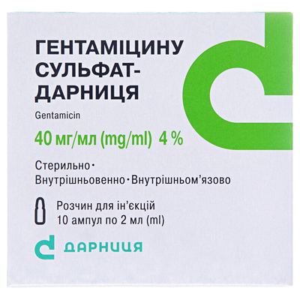
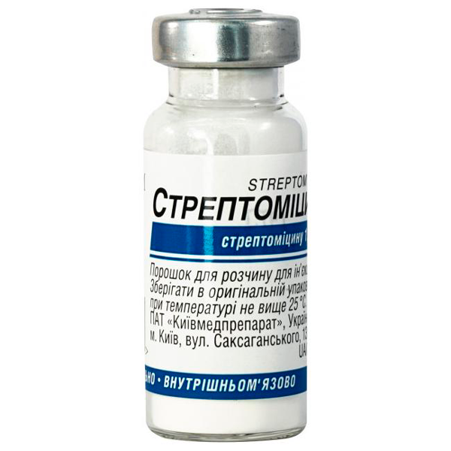
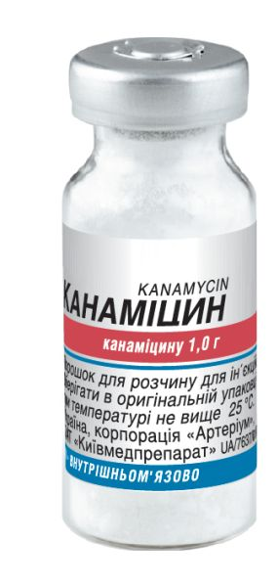

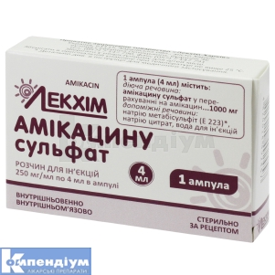

Класифікація аміноглікозидів
I покоління | II покоління | III покоління
Стрептоміцин | Гентаміцин | Амікацин
Неоміцин | Тобраміцин
Канаміцин | Нетилміцин

Slide 14
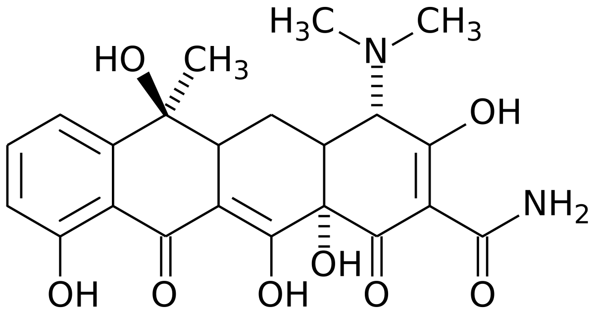
Тетрацикліни
Класифікація:
Біосинтетичні - тетрациклін, окситетрациклін.
Напівсинтетичні - метациклін, доксициклін (вібраміцин)
Комбіновані - олететрин, ерициклін

Slide 15
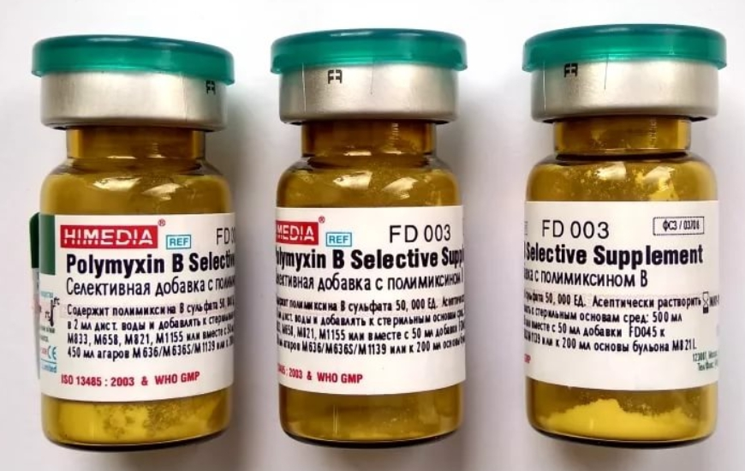
ПОЛІМІКСІН

Slide 16
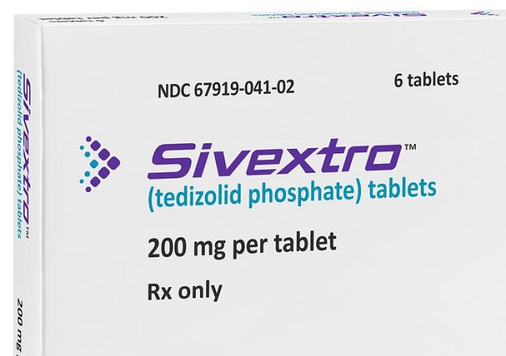
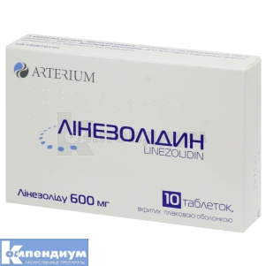
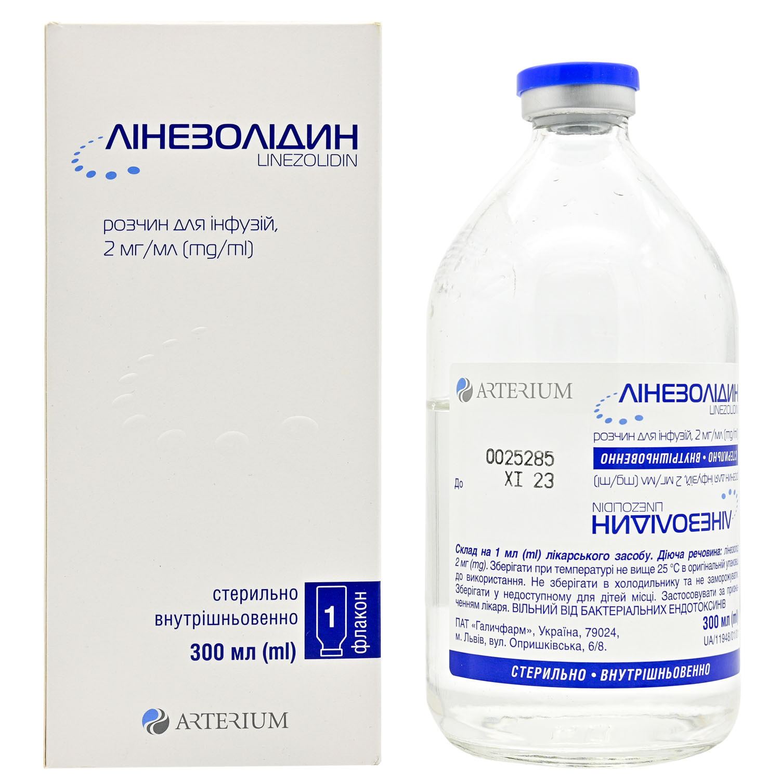
Оксазолідинони

Slide 17
Покоління макролідів
Перше | Друге | Третє
Еритроміцин | Спіраміцин(Роваміцин) Рокситроміцин(Рулід) Джозаміцин(Вільпрафен) Кларитроміцин(Клацид) Мідекаміцін(Макропен) | Азітроміцин(Суммамед)

Slide 18
Класифікація (залежно від способів отримання та кількості атомів вуглецю в макроциклічному лактонному кільці, що є їхньою структурною основою) :
14-членне | 15-членне (азаліди) | 16-членне
Природні
Еритроміцин Олеандоміцин |  | Спіраміцин(Роваміцин) Джозаміцин(Вільпрофен) Мідекаміцін(Макропен)
Напівсинтетичні
Рокситроміцин(Рулід) Кларитроміцин(Клацид) Диритроміцин Телітроміцин Флуритроміцин | Азітроміцин(Сумамед) | Міокаміцин Рокітаміцин
Схожими за механізмом дії на макролідні антибіотики є кетоліди(телітроміцин), який на відміну від макролідів здатні долати деякі механізми резистентності Гр(+)-бактерій.

Slide 19
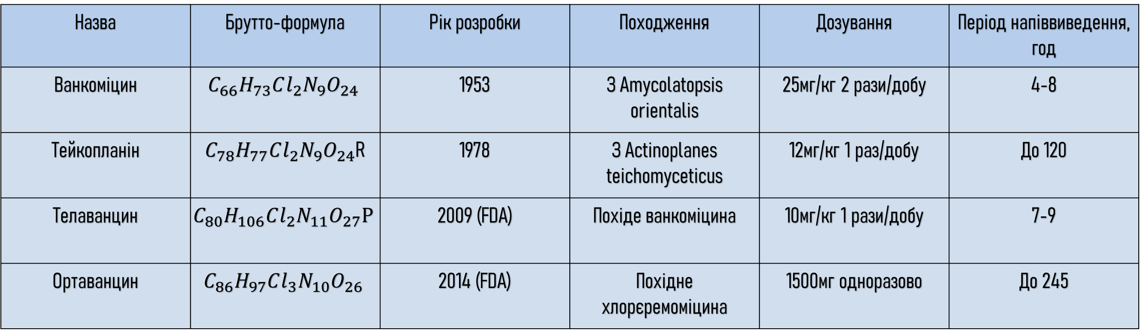
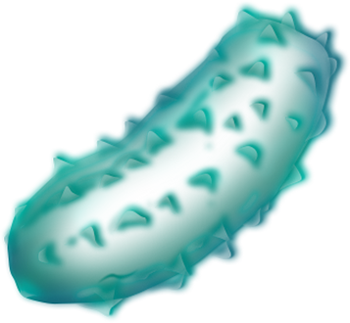
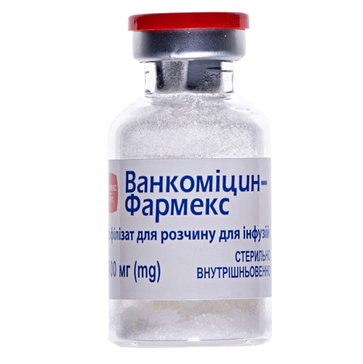
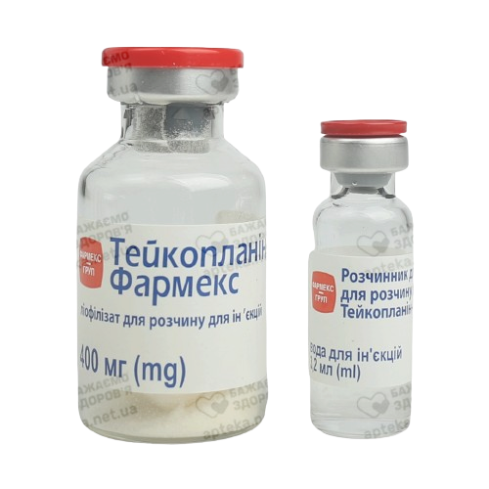
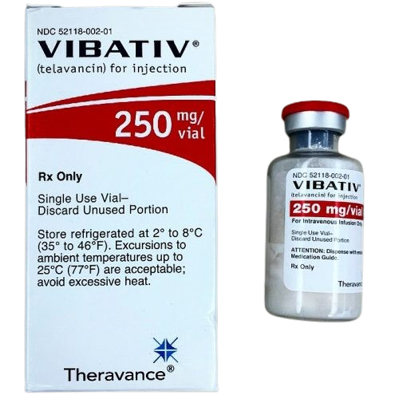
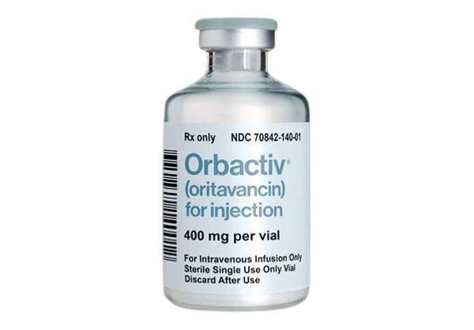
ГЛІКОПЕПТИДНІ АНТИБІОТИКИ

Slide 20
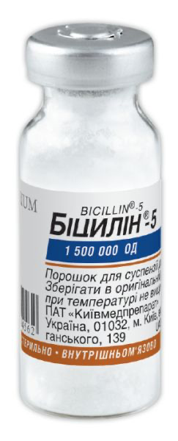
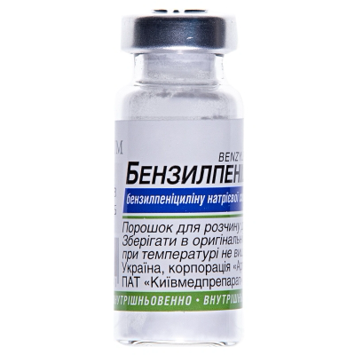
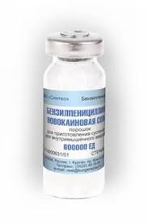
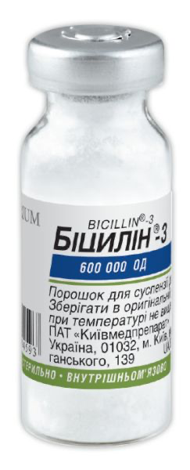
Пеніциліни
Виділяють природні і синтетичні.
Природні: 1.Бензилпеніциліну натрієва
сіль Benzylpenicillini-natrium
2.Бензилпеніциліну калієва сіль
Benzylpenicillini-kalium
3.Бензилпеніциліну новокаїнова
сіль Benzylpenicillininovocainum
4. Біцилін-1- Bicillinum-1.
Екстенцилін – Extencilline
5. Біцилін-3 — Bicillinum-3
6. Біцилін-5 — Bicillinum-5
7.Феноксиметилпеніцилін
Phenoxymethylpenicillinum

Slide 21
Класифікація
широкого спектру (амінопеніциліни) - ампіцилін, амоксицилін;
протистафіллококкові або пеніцилліназостійкі (ізоксазолілпеніцилліни) - оксацилін, клоксацилін, флуклоксациллін;
протисинегнійні - карбоксіпеніціліни (карбеніцилін, тикарциллин) і уреїдопеніциліни (азлоцилін, піперацилін);
комбіновані і інгібіторозахищені - ампіокс, хелікоцід (амоксицилін + метронідазол), амоксиклав, аугметин(амоксицилін + клавуланат), ампіцилін + сульбактам, тикарциллин + клавуланат, піперацилін + тазобактам та ін.

Slide 22
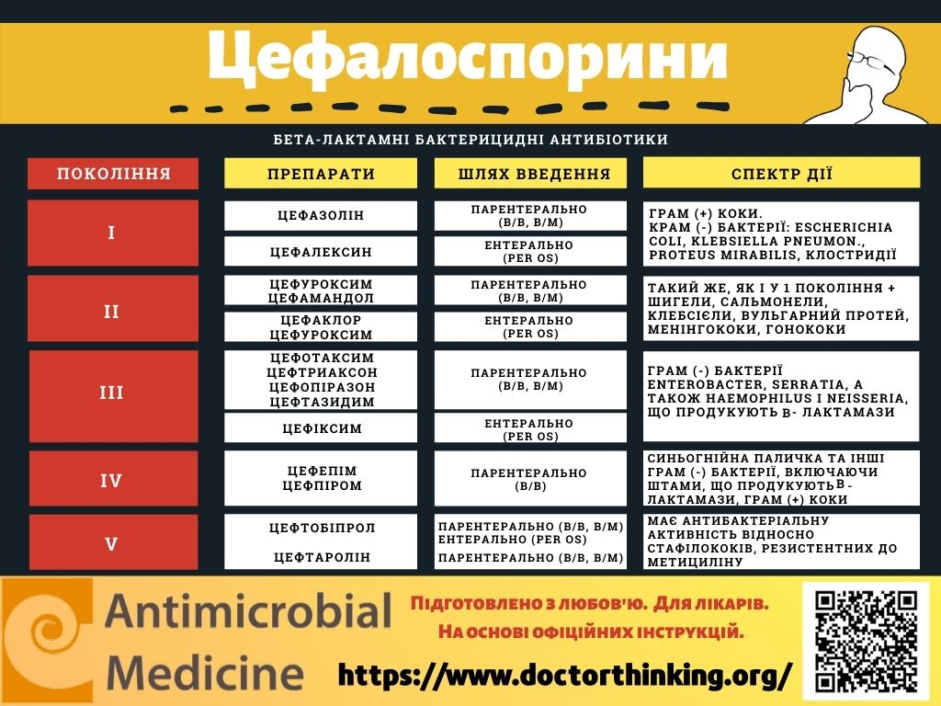
Цефалоспорини
Цефалоспорини були згруповані в групи базуючись на їхній активності.

Slide 23
Карбапенеми
Іміпенем (+ циластатин)
Меропенем
Дорипенем
Ертапенем

Slide 24
ФТОРХІНОЛОНИ
Fluoroquinolones (bactericidal: inhibit DNA gyrase enzyme, inhibiting DNA synthesis)
1 покоління | Налідіксова кислота | Steptococcus Mycoplasma Aerobic Gram + | Phototoxicity Achilles tendon rupture Impaired fracture healing
2 покоління | Ципрофлоксацин Норфлоксацин Офлоксацин Левофлоксацин Спарфлоксацин | As Above +Pseudomonas | as above
3 покоління | Гатифлоксацин | As above + Gram-positives | as above
4 покоління | Моксифлоксацин геміфлоксацин | As above + Gram-positives + anaerobes | as above

Slide 25
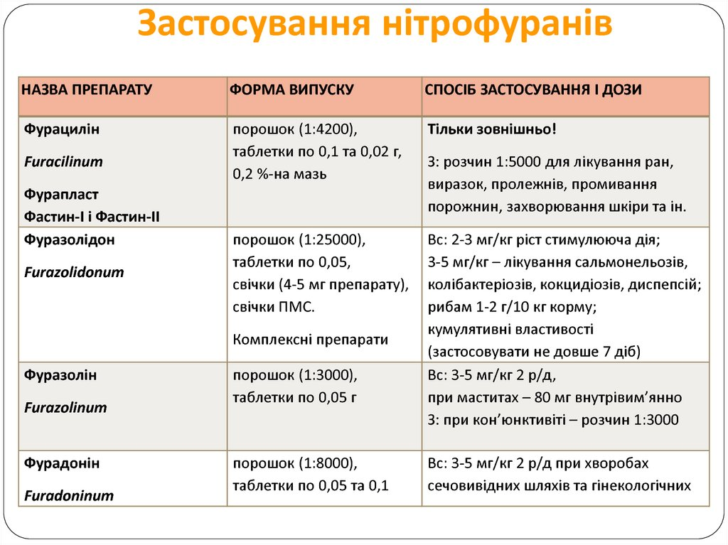

Slide 26
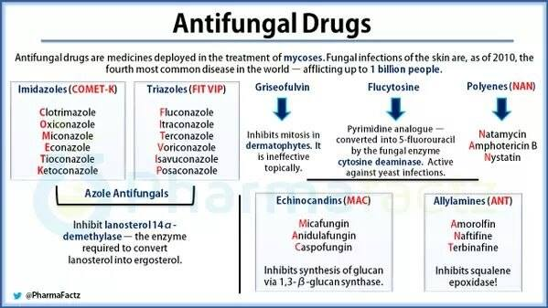

Slide 27
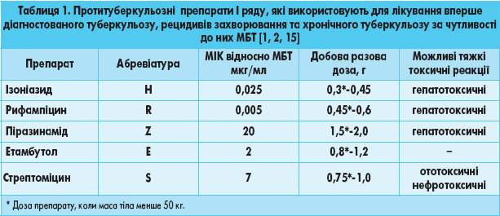
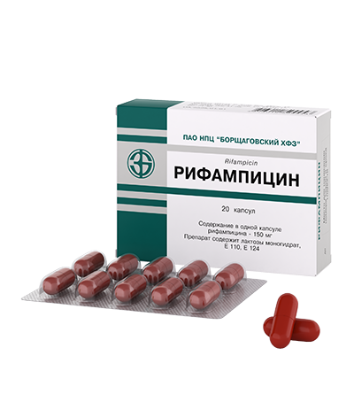
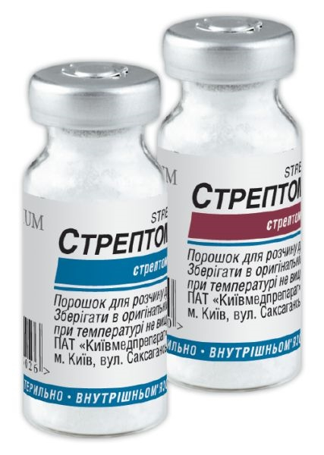
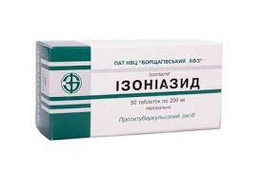


Slide 28
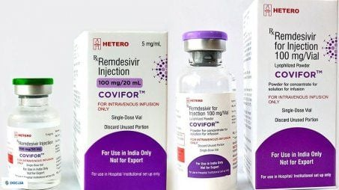


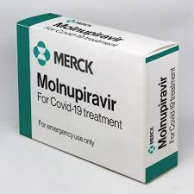

ПРОТИВІРУСНІ ПРЕПАРАТИ

Slide 29


